Slide 1



Introducción a
UML

Slide 2
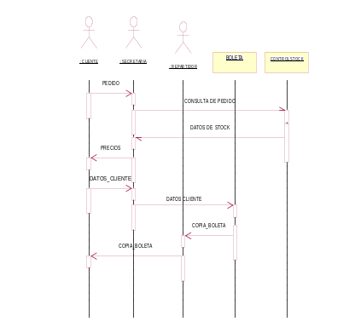
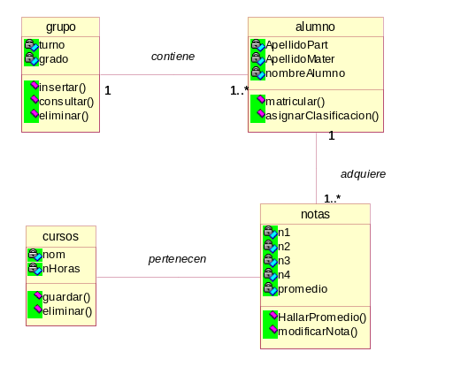
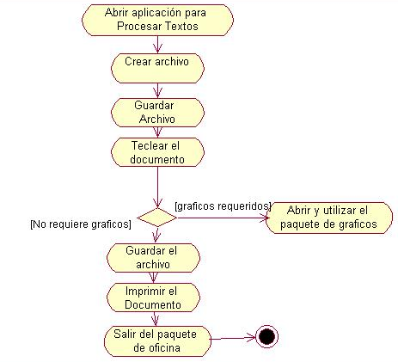
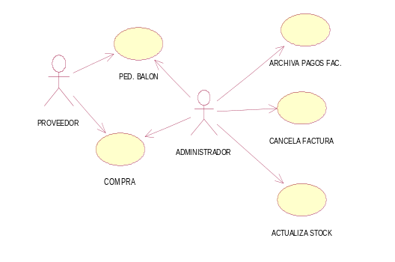
UML
Unified Modeling Language
Lenguaje Unificado de Modelado

Slide 3
Analogía
CASTELLANO
Lenguaje de Comunicación
Escribir una Canción
a-e-i-o-u
Silabas,
Oraciones
Crear un Libro
Escribir una Poesía
UML
Lenguaje Unificado de Modelado
Crear modelos para:
Análisis,
Diseño,
Implementación de
Sistemas.

Slide 4
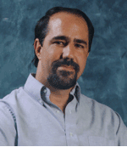


Los Creadores del UML
Grady Booch
Ivar Jacobson
OMG(Grupo de Administración de Objetos)
Estándar en la Industria del Software
Rational
Software
Corporation
James Rumbaugh

Slide 5
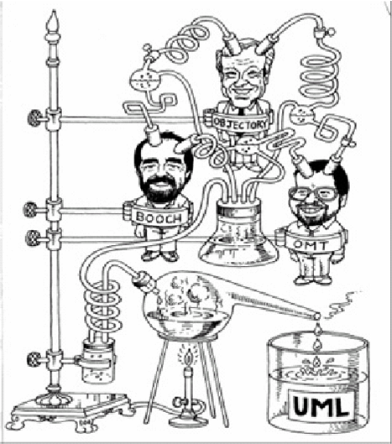
Orígenes de UML

Slide 6
Historia
UML se inicia como el "Método Unificado" presentado por Grady Booch y Jame Rumbaugh en el Workshop sobre Casos de Uso OOPSLA'95 (Object-Oriented Programming Systems Languages and Applications) en Octubre de 1995.
Ese mismo año se une Ivar Jacobson dando origen a Rational Software, la compañia de los "tres amigos", actualmente perteneciente al gigante azul.

Slide 7
Historia
Desde esa fecha hasta ahora UML ha tenido la siguiente evolución:
Noviembre de 1997, es aprobado por el OMG
1998 aparece la versión UML 1.2 (revisiones menores)
1999 aparece la versión UML 1.3
2000 aparece la versión UML 1.4 (revisiones menores)
2001 aparece la versión UML 1.5
Se esta trabajando en la versión UML 2.0 la cual estará disponible al público en este año.

Slide 8
Historia
Ahora bien, uno de los elementos que impulsa a UML con un estándard de industria es el gran conjunto de empresas que desde la versión 1.0 han trabajado en su desarrollo, ejemplo de estas son:
Rational Software, Digital Equipment, Hewlett-Packard, i-Logix
IBM, ICON Computing, Intellicorp and James Martin & Co. , MCI Systemhouse
Microsoft, ObjetcTime, Oracle Corp, Platinium Technology, Sterling Software
Taskon, Texas Instrument, Unisys

Slide 9
Objetivos de UML
Proporcionar a los usuarios un lenguaje de modelado visual expresivo y utilizable para el desarrollo e intercambio de modelos significativos.
Proporcionar mecanismos de extensión y especialización.
Proporcionar una base formal para entender el lenguaje de modelado.
Fomentar el crecimiento del mercado de las herramientas OO.
Soportar conceptos de desarrollo de alto nivel como pueden ser colaboraciones, armazones, patrones y componentes

Slide 10
¿Cómo se manejan las Clases y Objetos?

Slide 11

identidad
identidad
CLASIFICACION -> CLASE
Abstracción
trabajador
DNI, APELLIDOS, NOMBRE
Dni
Ap
Am
nombres
9121212 Torres . . .
54247867 Lopez . . .
62518239 Castro . . .
Contratar
darVacaciones
Estructura de datos
Clase

Slide 12

Conceptos
Básicos

Slide 13
Herencia
El concepto de herencia se refiere a la compartición de atributos y operaciones basada en una relación jerárquica entre varias clases. Una clase puede definirse de forma general y luego refinarse en sucesivas subclases. Cada clase hereda todas las propiedades (atributos y operaciones) de su superclase y añade sus propiedades particulares.

Slide 14
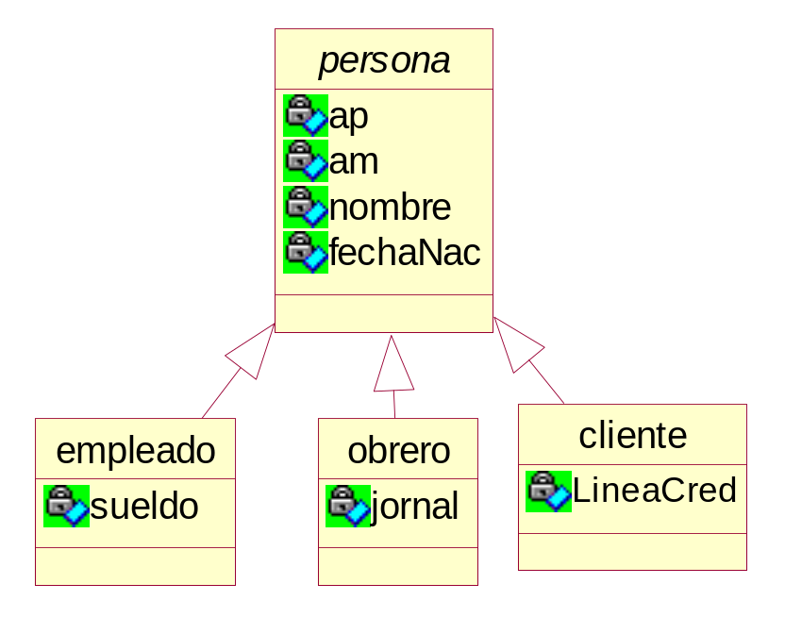
EMPLEADO
OBRERO
PERSONA
CLIENTE

Slide 15
Polimosfismo
El polimorfismo permite que una misma operación pueda llevarse a cabo de forma diferente en clases diferentes
Por ejemplo, la operación mover, es distinta para una pieza de ajedrez que para una ficha de dama, pero ambos objetos pueden ser movidos. Una operación es una acción o transformación que realiza o padece un objeto. La implementación específica de una operación determinada en una clase determinada se denomina método.
Mover
piezaAjedrez
fichaDama
Mover
Mover

Slide 16

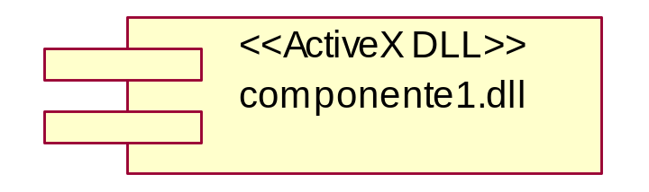
Encapsulamiento
La esencia del encapsulamiento (o encapsulación), es que cuando un objeto trae consigo funcionalidad, esta última se oculta

Slide 17

Envío de Mensajes
Un sistema de Objetos Trabaja en conjunto. Esto se logra mediante el envío de mensajes entre ellos. Un objeto envía a otro un mensaje para realizar una operación, y el objeto receptor ejecutará la operación
TV
Envía mensaje de encendido

Slide 18
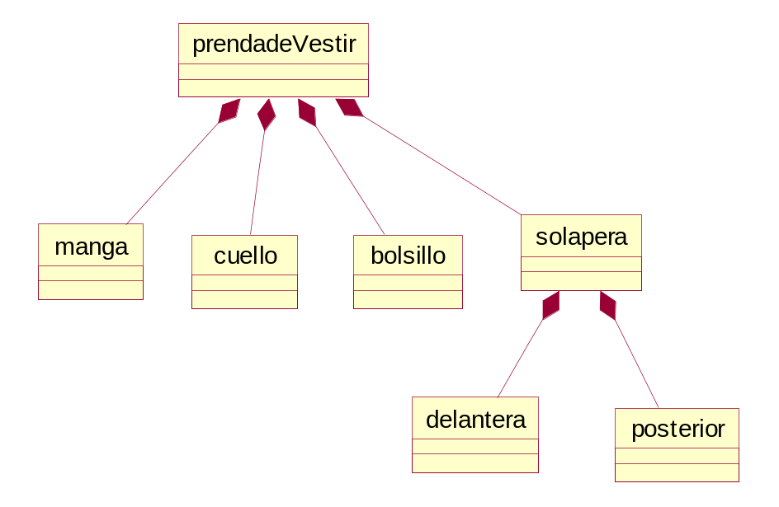
Composición
La idea es similar al concepto de agregación, con la diferencia que las partes que conforman el objeto no pueden tener independencia, necesitan estar acoplados

Slide 19
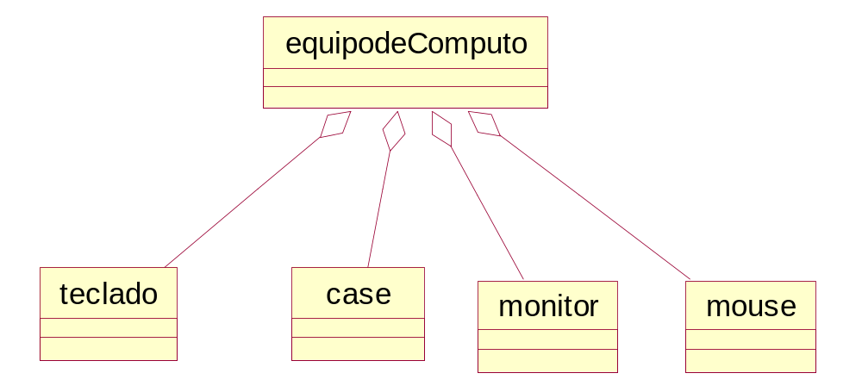
Agregación
Este concepto se aplica cuando las partes que conforman un objeto tienen independencia para que se puedan acoplar a otro objeto con mucha facilidad.

